Slide 1


Instalacja i konfiguracja MDOS SC, obsługa aplikacji
Prowadzący: Tomasz Laskowski e-mail: tom@KomputeryMarkowe.pl

Slide 2
Informacje zawarte w tej prezentacji są poufnymi informacjami firmy Microsoft. Dlatego przypominamy, że nie możesz udostępniać tych informacji nikomu spoza Twojej organizacji i tylko tym osobom w Twojej organizacji, które mają uzasadnioną potrzebę wiedzy.
Te informacje mogą ulec zmianie i nie powinny być interpretowane jako oferta lub zobowiązanie ze strony firmy Microsoft.
Prosimy nie zamieszczać fragmentów lub całości przedstawionych treści w portalach społecznościowych oraz forach dyskusyjnych.
Prezentowane opracowanie jest chronione prawem autorskim, rozpowszechnianie bez zgody autorów jest zabronione.
Dziękujemy.
Informacje poufne firmy Microsoft

Slide 3

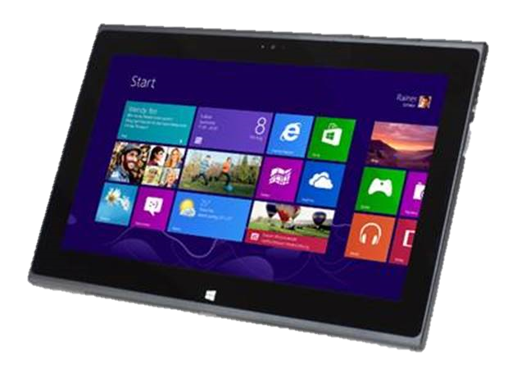


Proces produkcyjny z wykorzystaniem licencji elektronicznych
Proces instalacji kluczy produktów
Klucz produktu
Dostawca kluczy
Baza kluczy produktów
4
1
Aplikacja i baza danych MDOS Smart Client
OA3.CFG
Przekazuje konfigurację i parametry instalacji klucza
3
Pobranie klucza
4
Pobranie klucza
Klucz produktu
Identyfikator sprzętowy
MAR Xpress Script
6
6
Identyfikator sprzętowy
2
3
OA3Tool.exe
Klucz produktu
Komputer przygotowywany przez TPR
5
SLMGR.vbs
1
MAR / TPR przygotowuje skrypt i konfigurację z dostępem do bazy danych oraz parametrami dla OA3 tool. Skrypt ten jest zapisywany na nośniku USB i wykorzystywany w dziale produkcji do instalacji licencji.
4
Klucz produktu jest pobierany z lokalnego magazynu i zapisywany w pliku *.xml.
2
W dziale produkcji dysk USB jest podłączany do komputera. Technik uruchamia skrypt, który uruchamia OA3Tool.exe z lokalizacją i parametrami uruchomienia.
5
Skrypt odczytuje klucz produktu z pliku *.xml i instaluje go w urządzeniu poleceniem slmgr /ipk.
3
OA 3.0 Tool komunikuje się z dostawcą kluczy i żąda przesłania następnego wolnego klucza.
6
Skrypt wywołuje narzędzie OA3Tool.exe aby obliczyć identyfikator sprzętowy dla urządzenia W następnej kolejności skrypt aktualizuje identyfikator sprzętowy, zapisując w nim identyfikator nowego klucza produktu i zapisuje plik na nośniku USB (CBR) w celu przesłania do Microsoft. Po przesłaniu CBR włączona zostaje aktywacja dla zainstalowanego klucza.

Slide 4
Aby zainstalować aplikację MDOS SC klikamy na plik instalatora prawym przyciskiem myszy i wybieramy Uruchom jako Administrator. Proces instalacji może potrwać kilkanaście minut, w jego trakcie zainstalowany zostanie m.in. MS SQL Server Express Edition (wersja bezpłatna).
UWAGA! Po zainstalowaniu MDOS SC nie zmieniaj nazwy komputera.
Jeśli zmiana nazwy komputera jest konieczna zrób to przed zainstalowaniem aplikacji.

Slide 5
Do aplikacji MDOS SC logujemy się przy pomocy konta FFKI (założonego samodzielnie na platformie DOC).
W następnej kolejności zaznaczamy Migrate Data w oknie wyboru powiązania z kontem DOC i klikamy Next.

Slide 6
Po potwierdzeniu kliknięciem na przycisk Migrate zostanie utworzone powiązanie z platformą DOC, aplikacja MDOS SC będzie komunikowała się z usługami firmy Microsoft w celu pobierania kluczy i wysyłania raportów CBR. Jeśli pojawi się monit o zezwolenie aplikacji na dostęp do Internetu to należy zezwolić aplikacji na połączenie.
Dalszej części sesji nie będzie na slajdach – jest to omówienie podstawowych funkcji aplikacji MDOS SC. Wszystko pokażę na działającym systemie, ze szczegółowym omówieniem najważniejszych funkcji.

